Slide 1

主讲人 毛波
厦门大学软件工程系
Assembly Language
Programming

Slide 2

课程介绍
专业基础课、必修课
计算机组成原理的一个部分
软件开发的一个组成部分
一种低级语言的程序设计
高级语言程序设计的扩展
先修课
  高级语言程序设计
  计算机组成原理
后续课
  微机原理及接口技术
  计算机控制技术

Slide 3
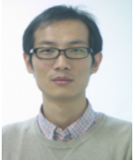
毛波老师介绍
研究兴趣：
  云存储和大数据存储系统、
  新型存储系统、重复数据删除技术、
  软硬件协同设计、智能手机存储系统等
  课题组主页：https://astl.xmu.edu.cn/index.htm
大创指导和科创竞赛：
  指导多个大创团队（国家级/省级/校级等），并获多个国家级大赛一/二等奖；
  荣获科创竞赛优秀指导教师奖；
  欢迎学有余力并对科创感兴趣的学生联系！
  联系方式：maobo@xmu.edu.cn

Slide 4
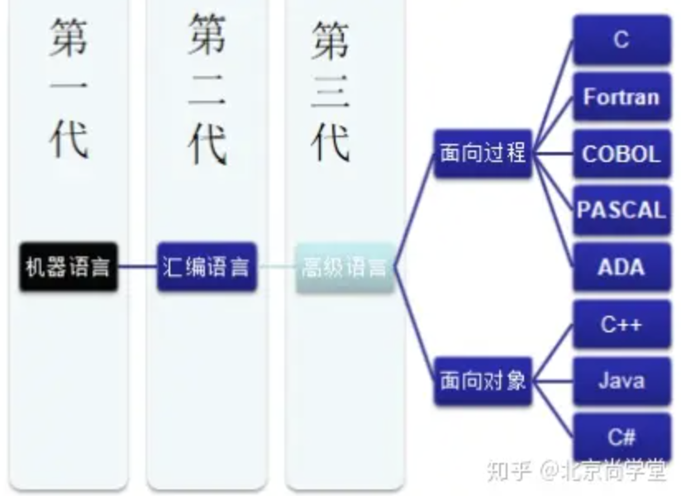
程序设计语言发展

Slide 5
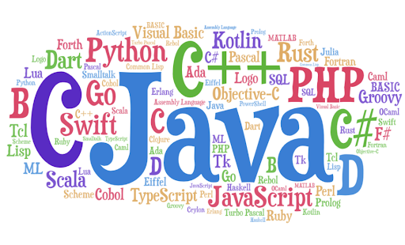
程序设计语言发展

Slide 6
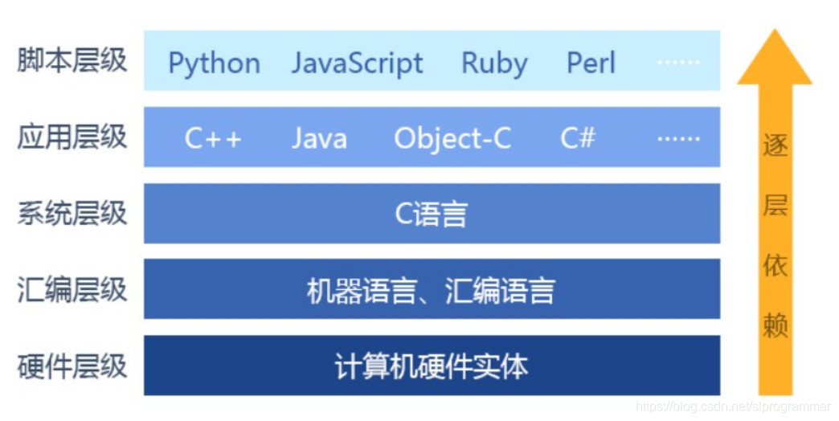
程序设计语言分类

Slide 7
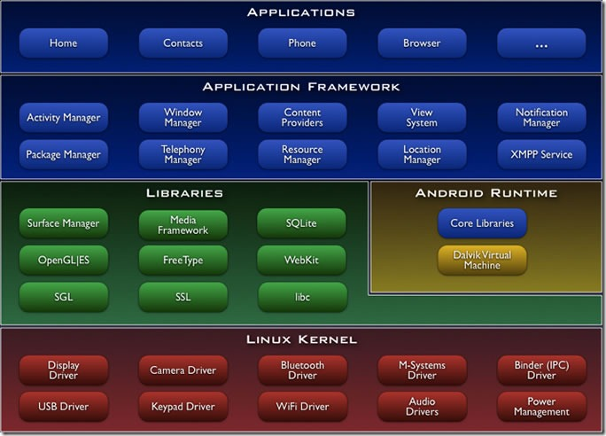
Example 1—Android

Slide 8
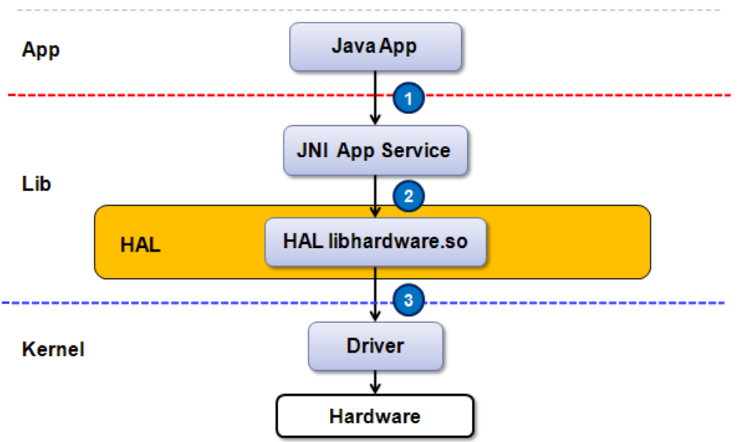
HAL—Hardware Abstract Layer

Slide 9
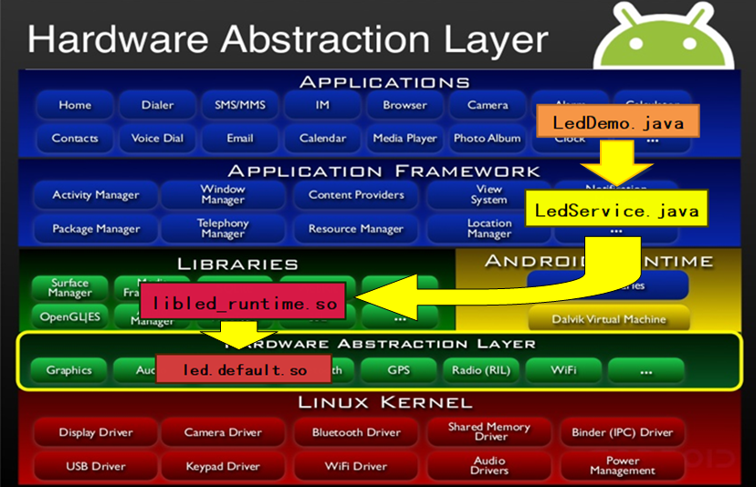
Example—HAL in Android

Slide 10



Example 2—RISC-V
RISC-V指令集是UC Berkley大学设计的第五代开源RISC ISA, 是专用硬件发展的一个重要方向；
汇编程序的最基本元素是指令，指令集是处理器架构的最基本要素。因此RISC-V汇编语言的最基本元素自然是一条条的RISC-V指令。
搜索：《RISC-V汇编语言程序设计》

Slide 11
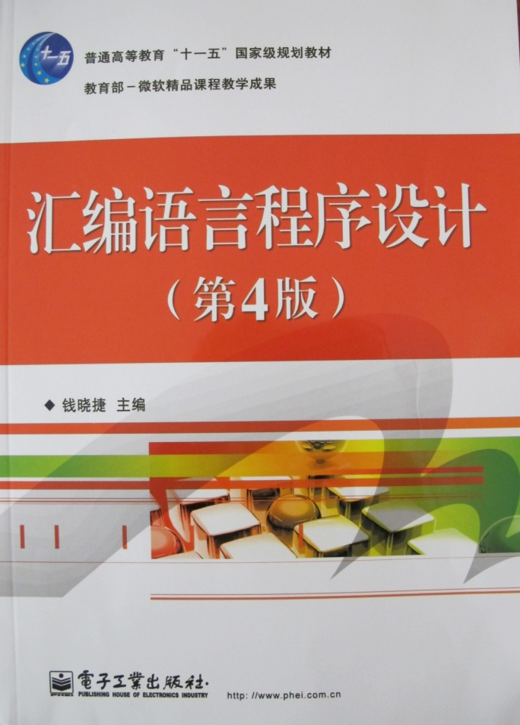
使用教材
普通高等教育“十一五”国家级规划教材
教育部-微软精品课程教学成果
钱晓捷主编
汇编语言程序设计（第4版）
电子工业出版社
2012.6
书号（ISBN）：
978-7-121-17013-3

Slide 12
教学内容
第1章 汇编语言基础知识
第2章 8086的指令系统
第3章 汇编语言程序格式
第4章 基本汇编语言程序设计
第5章 高级汇编语言程序设计
第6章 32位指令及其编程
第7章 汇编语言与C/C++的混合编程

Slide 13
教学特点
采用汇编程序MASM 6.15
采用简化段定义源程序格式
强调对基本指令的理解和掌握
介绍汇编系统和伪指令的基本内容
新增32位指令、Windows编程
引出与Visual C++的混合编程
强调上机实践，要求熟练进行编程和调试
运用多媒体教学手段

Slide 14
教学要求
课堂上注意听讲、重要的是理解
部分补充例题等内容需要笔记
课堂外一定要看书复习或预习、完成作业
充分利用上机时间、多编程练习

Slide 15
参考文献
1. 钱晓捷 主编
16/32微机原理、汇编语言及接口技术教程
机械工业出版社，2011.11
2. 钱晓捷 主编
32位汇编语言程序设计
机械工业出版社，2011.8
3. 钱晓捷 主编
微型计算机原理及应用（第2版）
清华大学出版社，2011.6

Slide 16
教学资料
钱晓捷之微辅网
大学微机技术系列课程教学辅助网站
http://www2.zzu.edu.cn/qwfw
教育部-微软、河南省之精品课程
http://jpkc.zzu.edu.cn/hbyycai/

Slide 17

考核要求
考试成绩（课堂教学内容）
70％
上机成绩（出勤及编程情况）
20％
平时成绩（作业等学习情况）
10％

Slide 18
助教和实验课信息
姓名：王泽玺, 陈佳泓
地点：文宣楼A402、A405
时间：双周周五7/8节、9/10节
联系方式：
  王泽玺＊ 17602201209
  陈佳泓＊ 15918876415

Slide 19
请提宝贵意见和建议
Feel free to express yourself !

